Slide 1
臨界値の算出法（Excelの場合）

Slide 2
臨界値の算出法（Excelの場合）

Slide 3
有意確率の算出法（Excelの場合）

Slide 4
有意確率の算出法（Excelの場合）

Slide 26
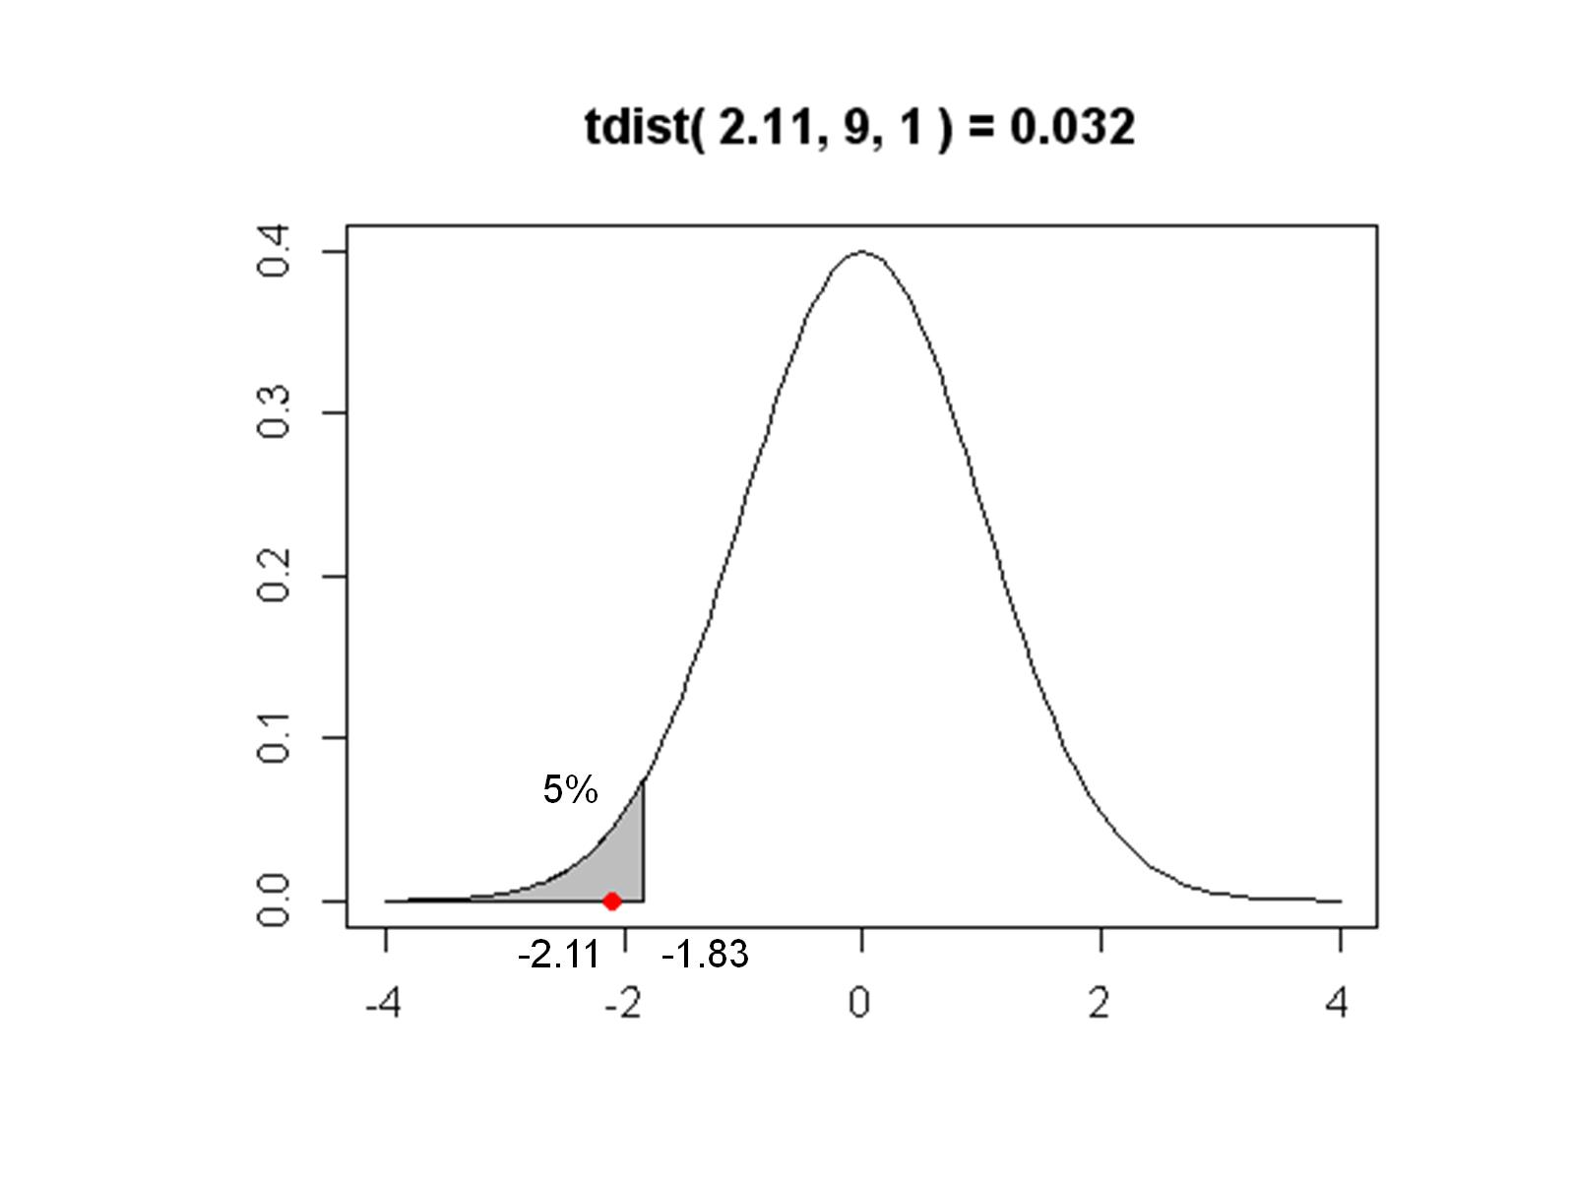

Slide 29
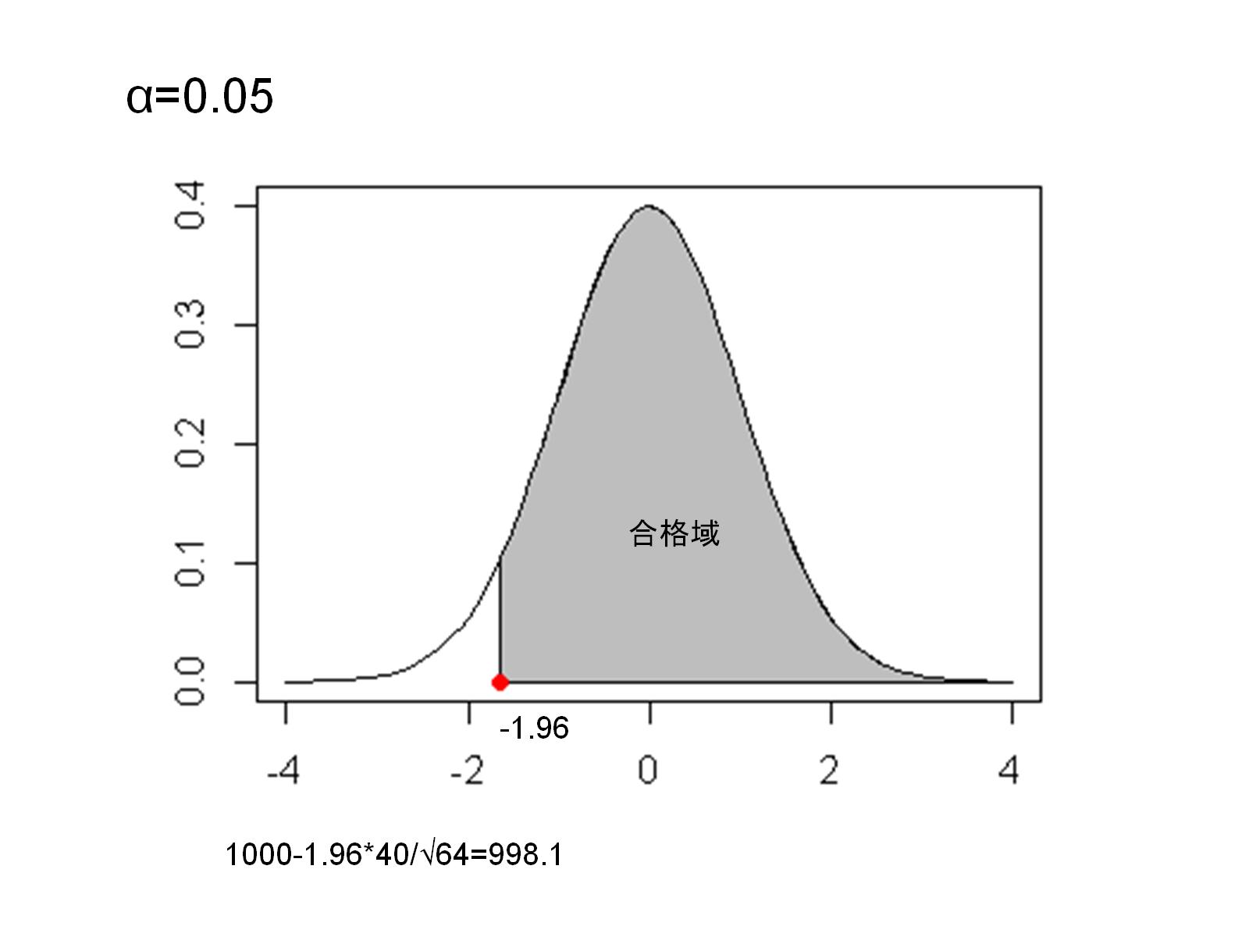

Slide 30
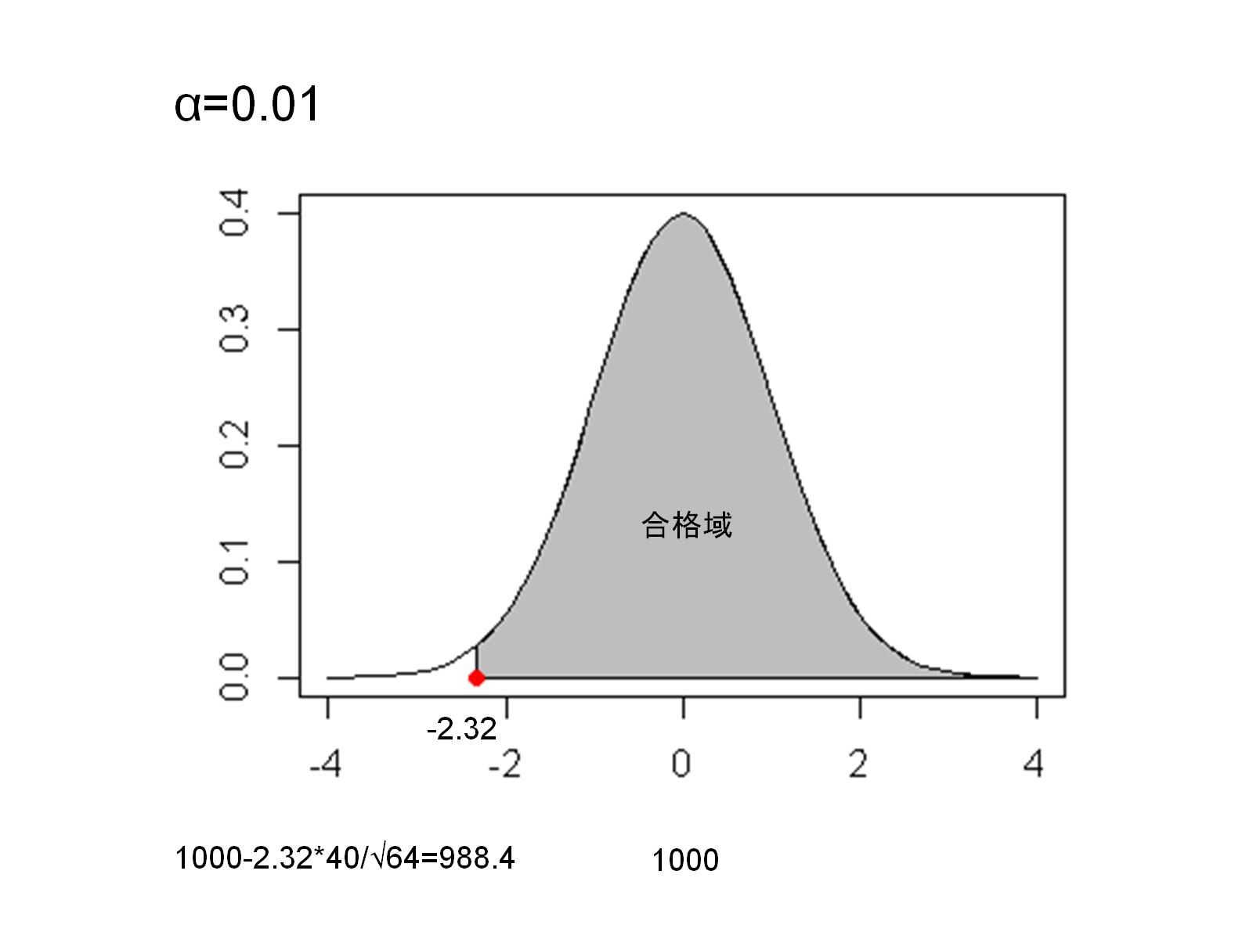

Slide 33
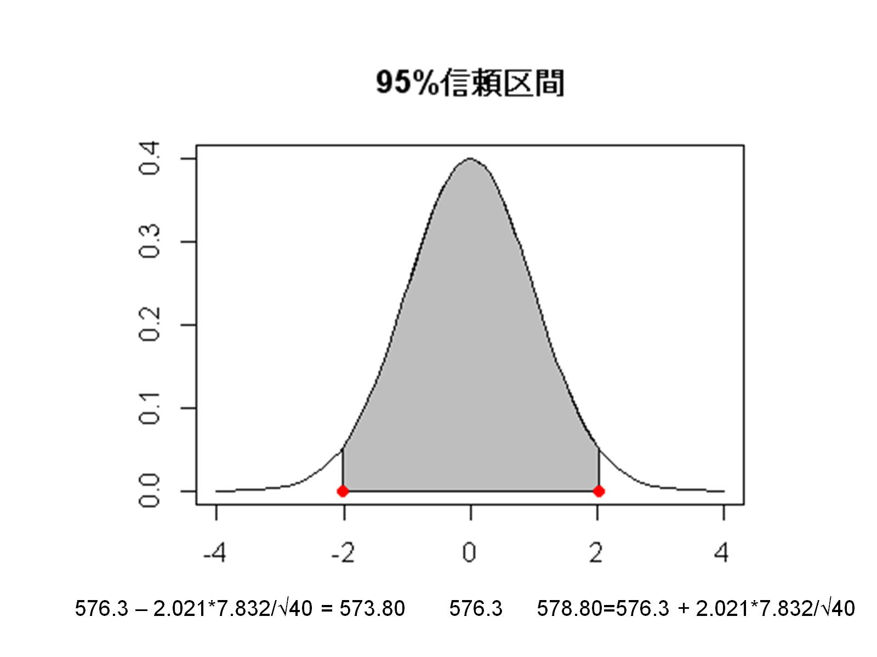

Slide 35
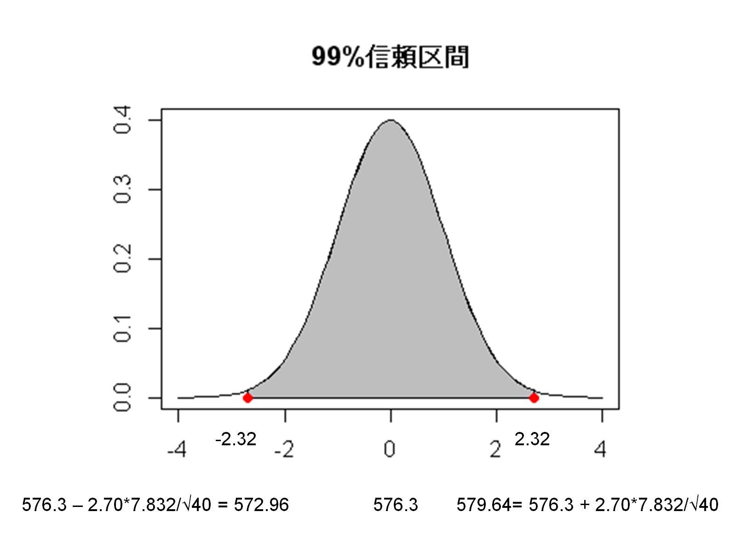

Slide 40
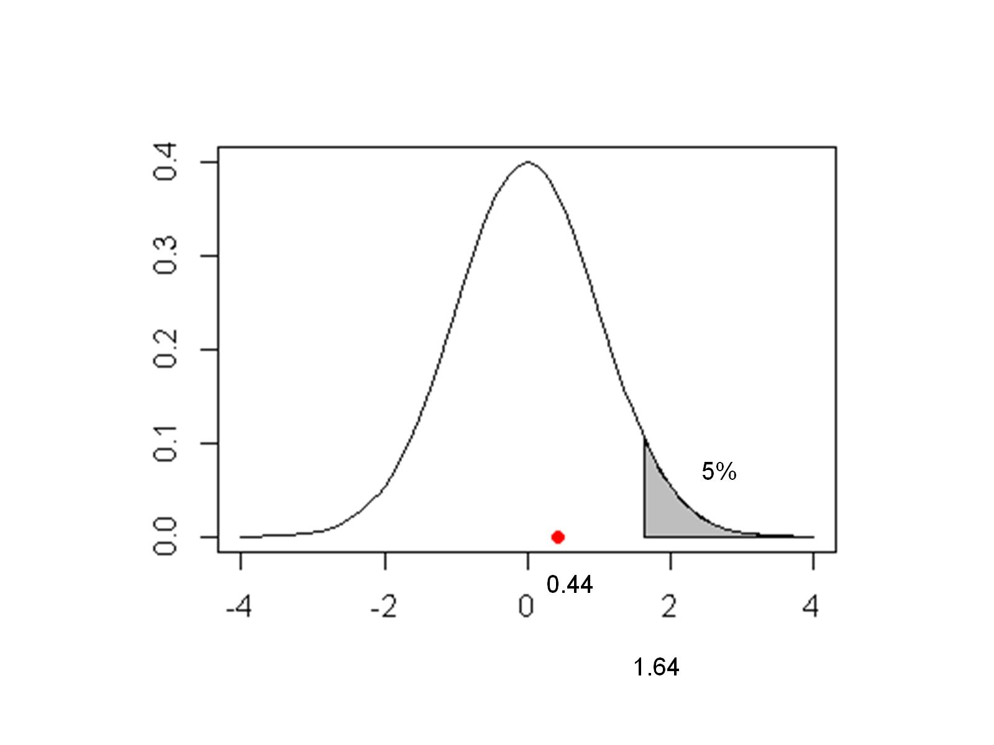

Slide 43
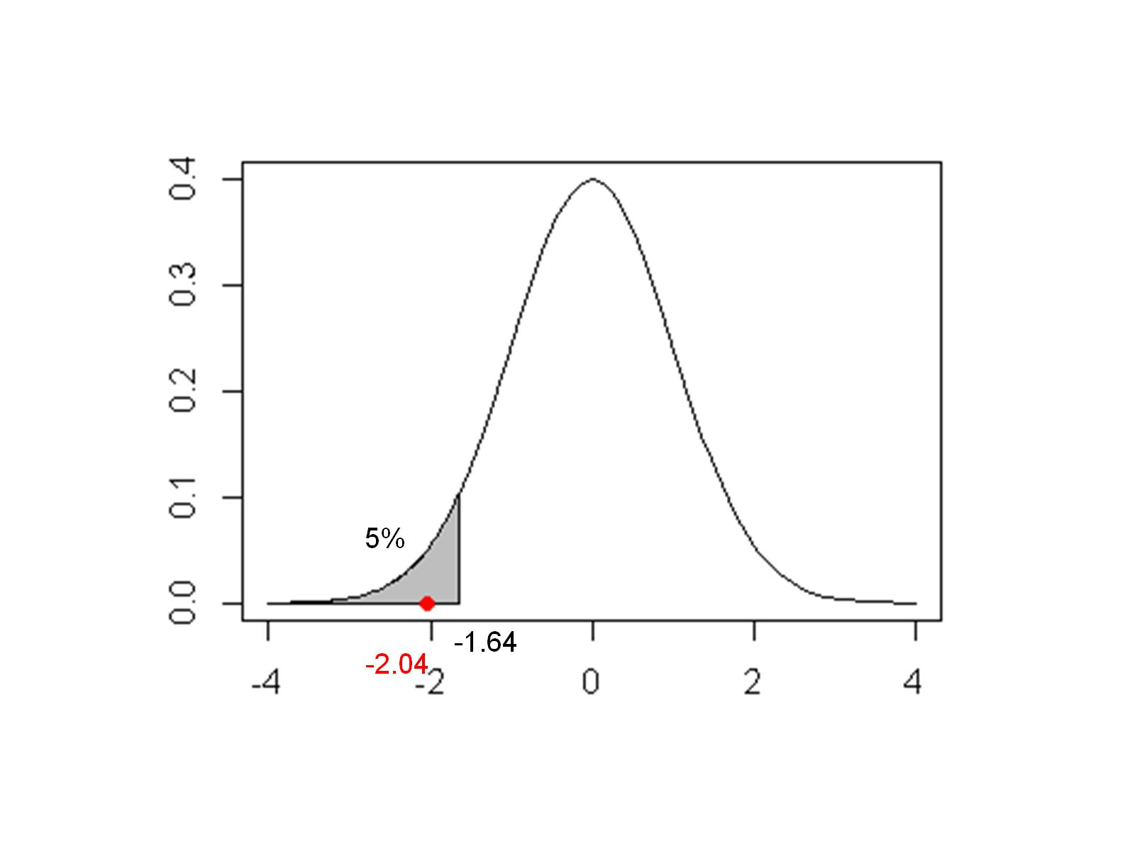

Slide 46
